Slide 1
A GUERRA POR TRÁS DE TODAS AS GUERRAS
Lição 1 para 6 de abril de 2024

Slide 2
“Houve uma grande batalha no céu. Miguel e seus anjos lutaram contra o dragão, e o dragão e seus anjos lutaram; mas estes não prevaleceram, nenhum outro lugar foi encontrado para eles no céu” (Apocalipse 12:7, 8)

Slide 3
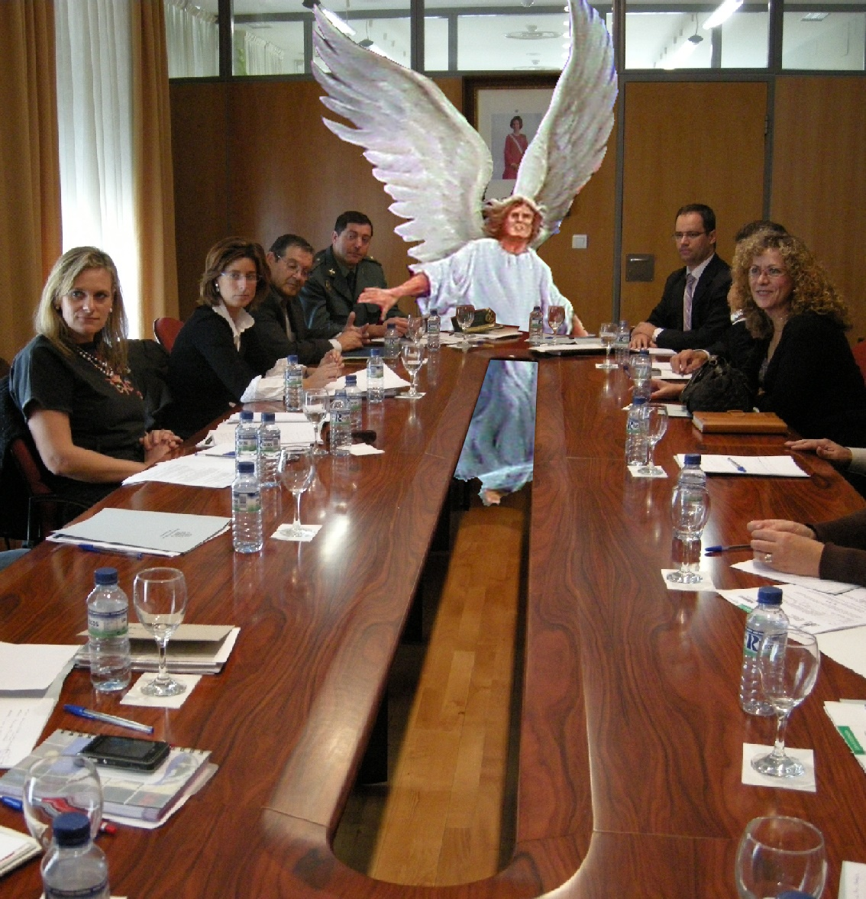
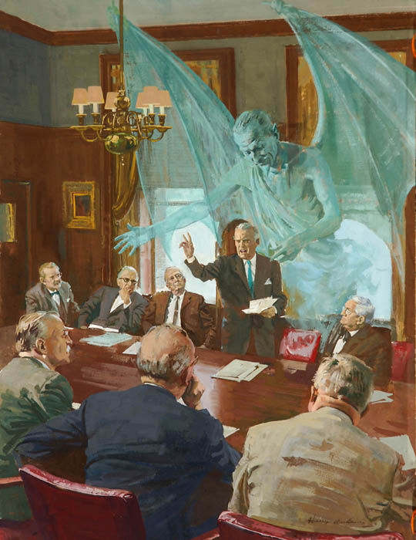
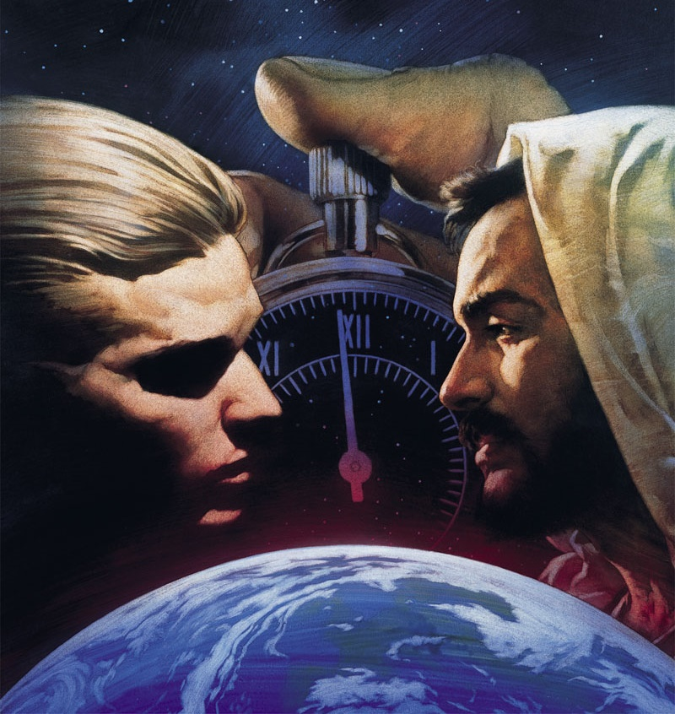
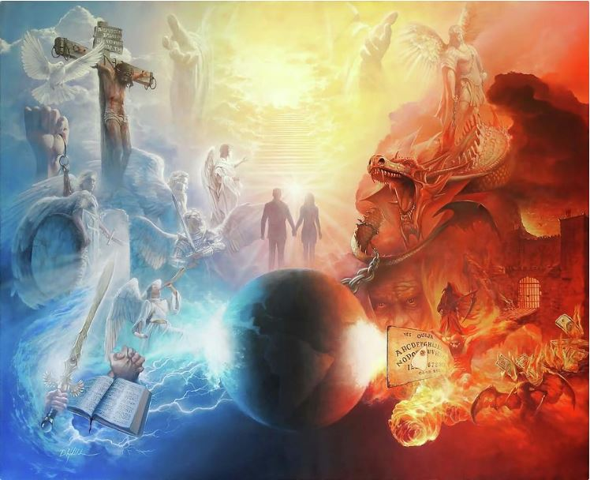
Estamos imersos em um conflito de dimensões galácticas. Embora não sejamos conscientes disso, ou não creiamos que isso seja possível, o conflito é real.
As forças conflitantes são espirituais, invisíveis para nós (Ef. 6:12). No entanto, podemos sentir os efeitos da guerra. Desastres, imoralidade, morte…
Em jogo estava o próprio governo de Deus, a fidelidade dos anjos e dos mundos não caídos. Hoje, sua lealdade e a minha estão em jogo.
O início do conflito Rebelião no Céu
Rebelião na Terra
O Amor contra-ataca
O conflito hoje

Slide 4
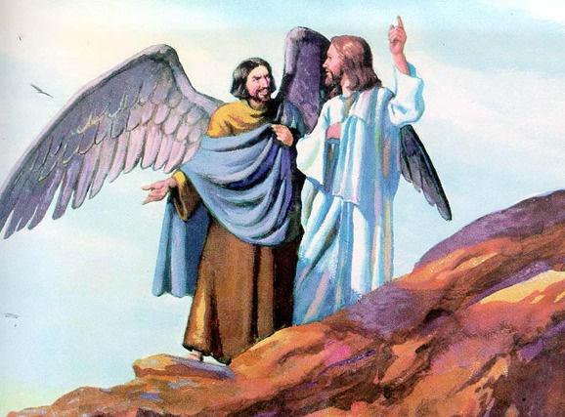
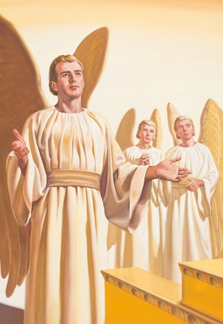
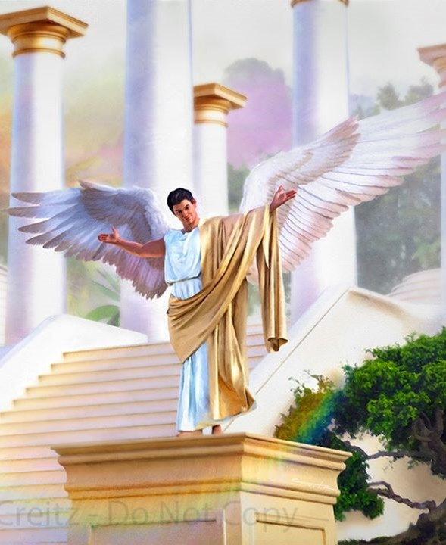
O INÍCIO DO CONFLITO
“Perfeito eras em todos os seus caminhos desde o dia em que foi criado, até que se achou iniquidade em ti” (Ezequiel 28:15)
O fato de que, no Éden, houve um ser que incitou Eva a desconfiar de Deus implica que houve uma rebelião contra Deus antes que a humanidade existisse (Gn 3:1).
Jesus chamou esse ser que semeia desconfiança entre Deus e suas criaturas de "inimigo", a quem ele identificou como o diabo (Mt. 13:39).
A primeira pergunta que devemos nos fazer é: Deus criou o diabo, ou seja, Deus criou um ser maligno?
A Bíblia nos diz que o diabo é um anjo chamado Lúcifer (Isaías 14:12). Este anjo foi criado perfeito e belo (Ez 28:12). Ele foi exaltado à posição mais alta à qual um anjo poderia aspirar: querubim protetor (Ez. 28:13-14).
Se Lúcifer era perfeito, como ele se tornou o diabo? Como começou o conflito entre Deus e Ele? Deus lhe concedeu, como todos os seus seres criados, liberdade de escolha e, inexplicavelmente, Lúcifer decidiu se rebelar e aspirava ocupar o trono de Deus (Ez. 28:15; Is. 14:13-14).

Slide 5
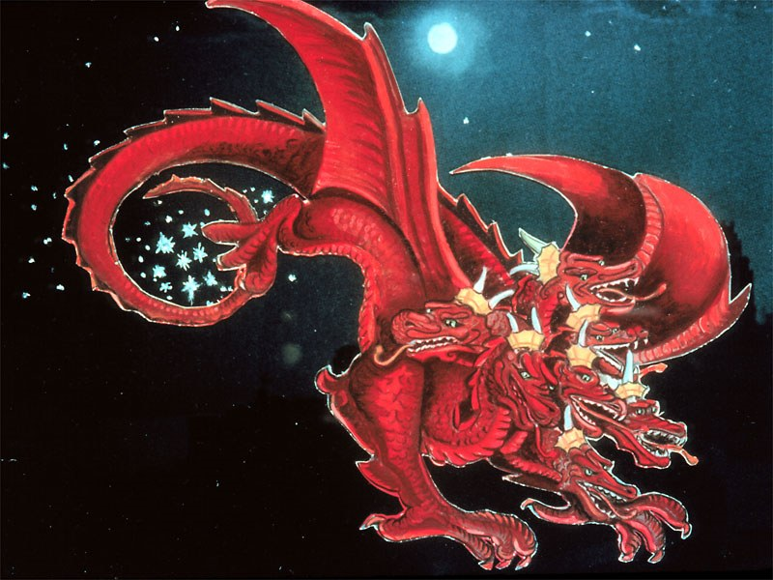
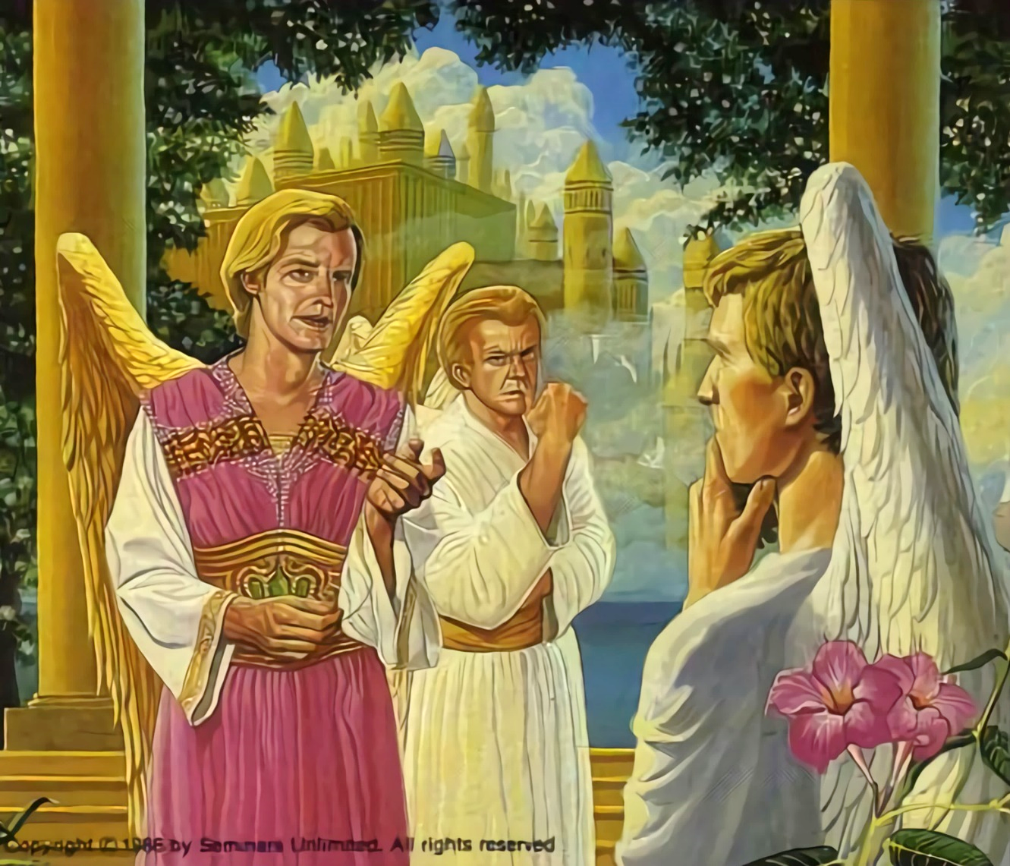
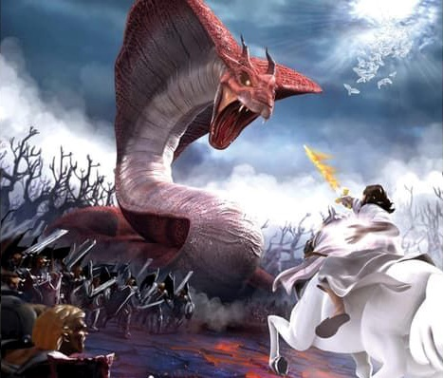
REBELIÃO NO CÉU
“e a sua cauda arrastou um terço das estrelas do céu, e lançou-as sobre a terra..." (Apocalipse 12:4a)
Em seu desejo de usurpar o trono do Céu, Lúcifer plantou dúvidas nos anjos sobre a justiça do governo divino. Não eram todos livres? Por que se submeter a leis duras e, talvez, injustas ou caprichosas?
Lúcifer tornou-se Satanás, o acusador (Ap 12:10; Jó 1:6, 9-10). Ele rejeitou todos os apelos amorosos de Deus para mudar sua atitude.
A rebelião se transformou em conflito aberto, uma guerra onde cada anjo tinha que tomar sua própria decisão. 1/3 dos anjos seguiu Satanás, enquanto o resto permaneceu fiel a Deus (Ap. 12:4a).
Hoje a guerra continua. Satanás ainda está ativo. Ele tenta arrastar cada pessoa para a rebelião contra Deus. Só há dois lados. Aqueles que querem obedecer à Lei de Deus, ou aqueles que a rejeitam. A escolha é nossa (Dt. 30:11, 16, 19; Jos. 24:15).

Slide 6
“O grande Deus poderia ter expulsado imediatamente esse arqui-enganador do céu, mas esse não era o seu propósito. Ele daria aos rebeldes uma oportunidade justa de medir sua força contra Seu próprio Filho e Seus anjos leais. Nessa batalha, cada anjo escolheria seu próprio lado e deixaria isso claro para todos. [...] Se Deus tivesse exercido seu poder para punir esse chefe rebelde, os anjos subversivos não teriam sido expostos; Portanto, Deus tomou um caminho diferente, pois Ele queria manifestar Sua justiça e julgamento definitivamente a toda a hoste celestial”
E. G. W. (A História da Redenção, pg. 17)

Slide 7
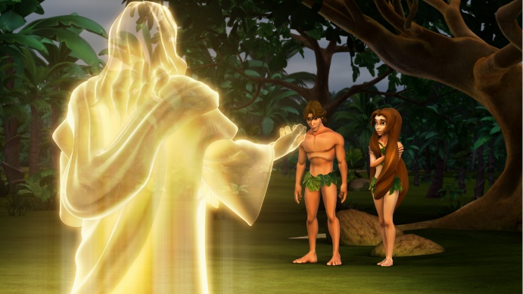
REBELIÃO NA TERRA
“E Deus lhe disse: "Quem te ensinou que você estava nu?" Você comeu da árvore que eu te ordenei que não comesse?" (Gênesis 3:11)
Deus criou anjos em um ambiente perfeito e sem pecado. Da mesma forma, Deus criou a humanidade em um ambiente perfeito e sem pecado (Gn. 1:31).
Assim como os anjos, Deus também nos criou com a capacidade de escolher livremente. Para que Adão e Eva exercessem essa liberdade, deu-lhes uma ordem simples: "Não comerás da árvore do conhecimento do bem e do mal” (Gn. 2:17).
Esse era o único ponto em que Satanás poderia fazê-los duvidar. Sorrateiramente, ele alcançou seu propósito. Adão e Eva duvidaram de Deus, desobedeceram-Lhe e afastaram-se da fonte da vida (Gn 3:6, 9-13, 19). Adão abriu a porta para o pecado entrar, e assim a morte passou para todos os homens (Ro. 5:12).
Desde então, vivemos em um mundo marcado pela dor, pela doença e pela morte. Estamos todos pagando pelo pecado de Adão?
Cada um de nós paga pelo seu próprio pecado: "porque todos pecaram e estão destituidos da glória de Deus". (Ro. 3:23).

Slide 8
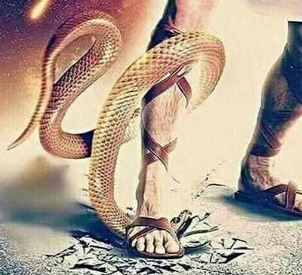
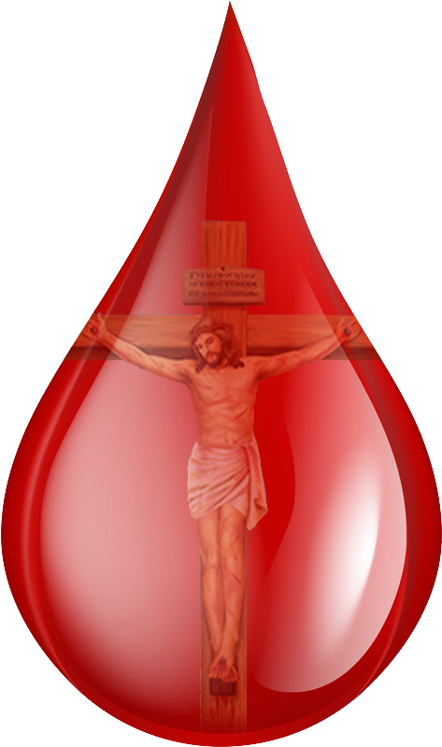
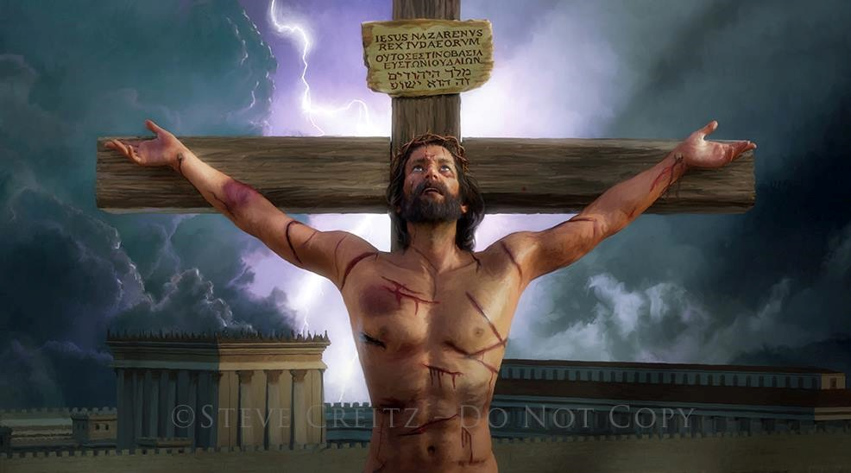
O AMOR CONTRA-ATACA
“Isto é amor, não que tenhamos amado a Deus, mas que Ele nos amou e enviou o seu Filho para ser a propiciação dos nossos pecados" (1 João 4:10)
Mesmo antes de anunciar as consequências da desobediência, Deus comunicou a Adão e Eva que havia um plano para sua redenção (Gn. 3:15).
A humanidade havia se separado voluntariamente do Criador. Mas, longe de abandonar Seus filhos ingratos, Deus revelou Seu verdadeiro caráter amando-os além do imaginável (João 3:16).
A morte não precisava ser o destino eterno do pecador. Jesus mostrou seu amor pagando o preço do pecado com sua vida (Ro. 5:8).
Não há nada em nós que nos torne dignos do amor de Deus. No entanto, a cada gota de sangue que Jesus derramou no Calvário, Deus nos diz: "Eu te amo”.

Slide 9
O AMOR CONTRA-ATACA
“Isto é amor, não que tenhamos amado a Deus, mas que Ele nos amou e enviou o seu Filho para ser a propiciação dos nossos pecados" (1 João 4:10)
Como Jesus nos demostrou o seu amor?
Jesus criou tudo o que existe (Jo.1:3)
Se fez criatura (Jo.1:14)
Passou por dificuldades, sofrimento, fome e dor, assim como nós (Is. 53:3; Mr. 11:12)
Foi tentado como nós (Heb. 4:15)
Sendo justo, Ele voluntariamente sofreu por nossos pecados (1P. 3:18; Jo. 10:17-18)
Ao morrer e ressuscitar, assegurou-nos a vida eterna em sua companhia (Ro. 6:3-4)
E tudo isso foi por amor (1 Jo. 4:10)

Slide 10
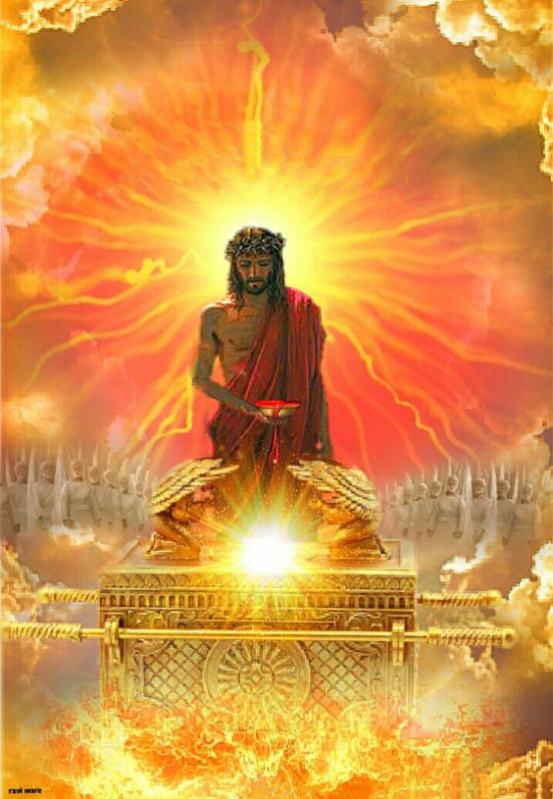
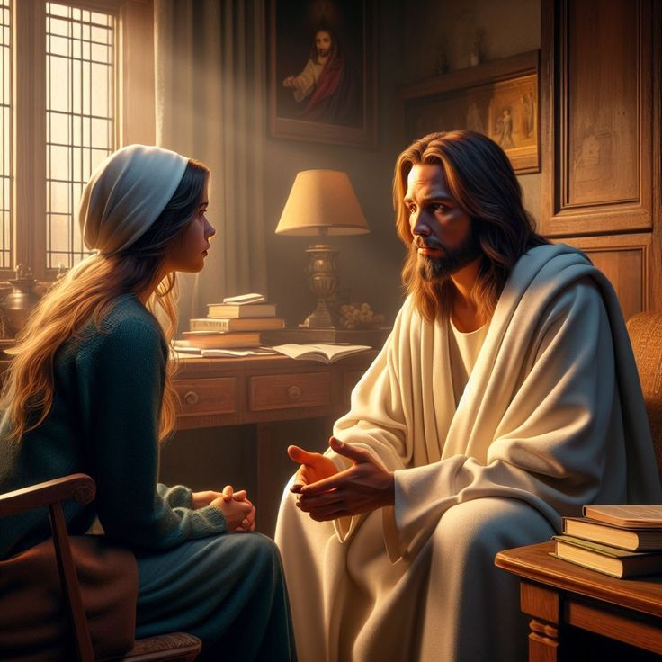
O CONFLITO HOJE
“por isso, é também capaz de salvar para sempre, aqueles que se aproximam de Deus por meio dele, vivendo sempre para interceder por eles" (Hebreus 7:25)
Hoje, Jesus está intercedendo por nós no santuário celestial (Heb. 9:24; 7:25).
Em virtude de seu sangue derramado na cruz, Jesus nos apresenta ao Pai – e a todos os habitantes do Universo – como pessoas justas, perfeitas, dignas de um lugar no Céu.
Por esta razão, somos convidados a nos aproximar de Deus com confiança por meio de Jesus (Heb. 4:15-16).
Jesus quer que contemos com Ele para todas as necessidades de nossas vidas (João 14:13-14). Onde há medo, ele traz a paz; onde há culpa, ele traz o perdão; Onde há fraqueza, ele traz força.
O maior desejo de Jesus é viver conosco eternamente (João 17:24). Esse também é o seu maior desejo?

Slide 11
“Quando as tentações o assaltam, quando os cuidados, as perplexidades e as trevas parecem envolver sua alma, olhe para o ponto em que você viu a luz pela última vez. Descanse no amor de Cristo e sob Seus cuidados protetores. Quando o pecado se esforça para dominar o coração, quando a culpa oprime a alma e sobrecarrega a consciência, quando a incredulidade turva o espírito, lembre-se de que a graça de Cristo é suficiente para vencer o pecado e dissipar as trevas. Ao entrarmos em comunhão com o Salvador, entramos na região da paz”
E. G. W. (A Ciência do Bom Viver, pg. 193)

